Slide 1
5. Moderna, modernita, modernizace: modernizační procesy v teorii a praxi
(5)
Kulturní dějiny českých a evropských zemí v moderní době

Slide 2
Kulturní dějiny českých a evropských zemí v moderní době
1. Zrození občana: proměna státu a společnosti v českých zemích a Evropě (cca 1780-1918)
2. Staré a moderní: Historizace vědomí v Evropě
od druhé poloviny 18. století
3. Sekularizace a odkouzlení světa: Proměny náboženství a církví v českých zemích a Evropě (cca 1780-1918)
4. Moderní svět a jeho nové elity: vzestup měšťanstva 19. století
5. Moderna, modernita, modernizace: modernizační procesy v teorii a praxi

Slide 3
Pojem modernizace
z lat. modo – „právě teď“
modernus (současný), moderna
v názvu odborné knihy poprvé 1958
„předmoderna“ – cca do 1500
„raná moderna“ cca 1500 až 18. století (raný novověk)
  izolované a ještě zvratné
  raně kapitalistické struktury
  knihtisk
  první posun v alfabetizaci
  disciplinace
  konfesionalizace
  poznání světa
„vrcholná moderna“ – „dlouhé 19. století“
  hospodářská „revoluce“
  politická „revoluce“
  „revoluce“ ve vzdělávání

Slide 4
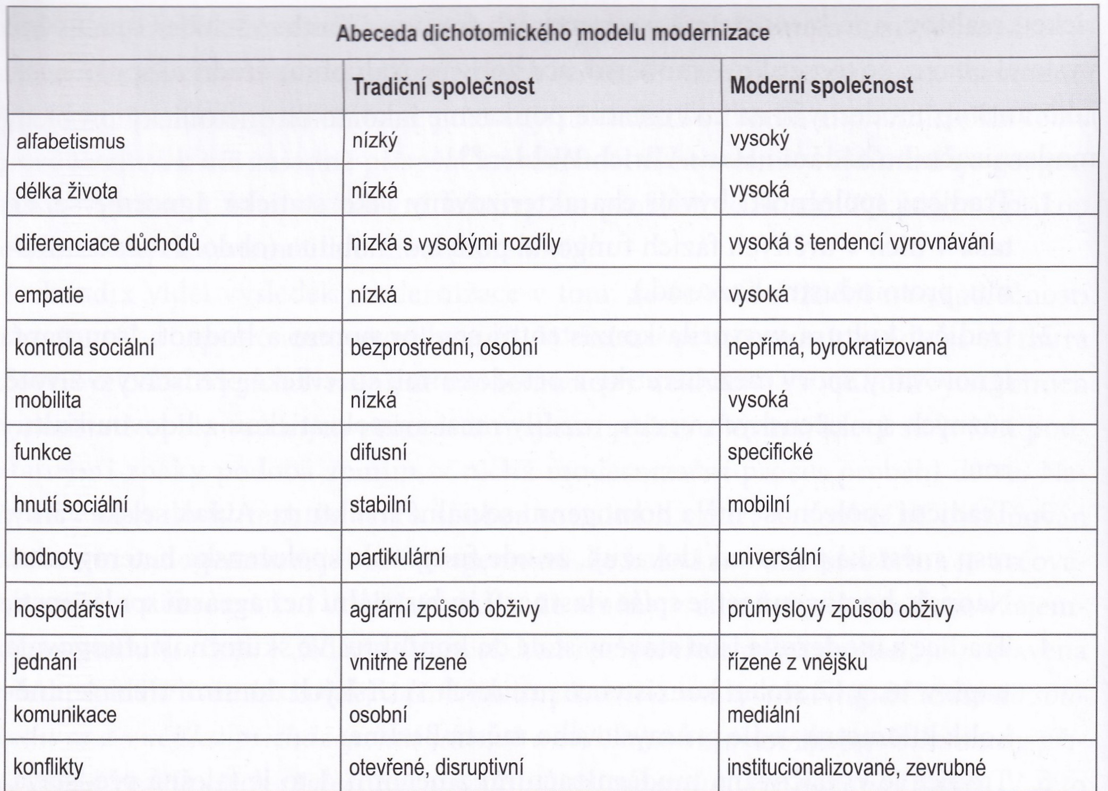
Dichotomický model procesu modernizace podle Hanse-Ulricha Wehlera I

Slide 5
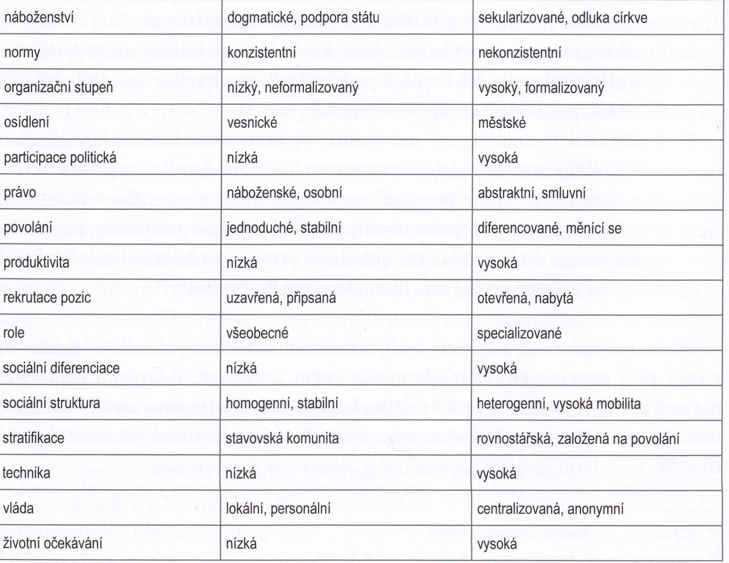
Dichotomický model procesu modernizace podle Hanse-Ulricha Wehlera II

Slide 6
Dichotomický model procesu modernizace podle Hanse-Ulricha Wehlera
Sektor | Tradiční společnost | Moderní společnost
socio-ekonomický | venkovský | urbanizovaný
kulturní | analfabetismus | elementární vzdělání
komunikační | orální systémy | zprostředkované systémy
politický | systém jmenování | systém volební

Slide 7
Modernizační subprocesy
Podle H.-U. Wehlera se modernizační proces prosazoval modernizačními subprocesy:
1. hospodářský růst
2. strukturální diferenciace
3. proměna hodnotových systémů
4. mobilizace
5. participace
6. institucionalizace konfliktů

Slide 8
Exkurz: Umělecká moderna
Krize historismu koncem 19. a začátkem 20. století
moderna přechodovým stádiem mezi uměním 19. století a avantgardou
Manifest České moderny
vyšel 1895 (Rozhledy)
představy a požadavky nové generace umělců
individualismus v literatuře
právo na osobité pojetí tvorby
mj. F. X. Šalda, František Václav Krejčí, Antonín Sova, Otokar Březina, Josef Svatopluk Machar, Vilém Mrštík, Josef Karel Šlejhar
mladá generace spisovatelů byla bez jednotného uměleckého programu
jednotícím prvkem rozchod s vládnoucí politikou, nonkonformismus, polemika s politickými představiteli.
„Sražena typickými reprezentanty starých směrů v jeden šik, přinucena obhajovati své přesvědčení, volnost slova, právo bezohledné kritiky nejprudším a nejvášnivějším bojem, jaký česká literatura vůbec zaznamenává, přijala část mladé generace literární jméno, které s despektem bylo hozeno na ni: Česká Moderna.“
„(...) míti své přesvědčení, volnost slova, bezohlednost. Kritická činnost jest prací tvůrčí, uměleckou, vědeckou, samostatným literárním žánrem, rovnocenným všem ostatním. Chceme individualitu, chceme ji v kritice, v umění. Umělce chceme, ne echa cizích tónů, ne eklektiky, ne diletanty. Nevážíme si pestrobarevného látání přejatých myšlenek a forem, zrýmovaných politických programů, imitací národních písní, veršovaných folkloristických tretek, šedivého fangličkářství, realistické ploché objektivnosti.“

Slide 9
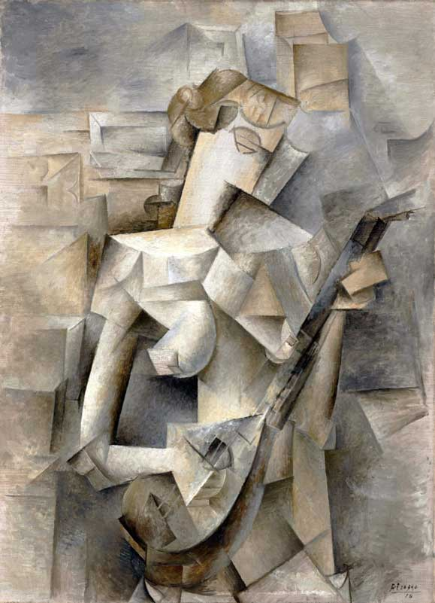
Exkurz: Avantgardní směry
tvůrčí destrukce (starých forem)
kubismus, fauvismus, futurismus, symbolismus, expresionismus, dadaismus, surrealismus
Pablo Picasso: Dívka s mandolínou (1910)

Slide 10
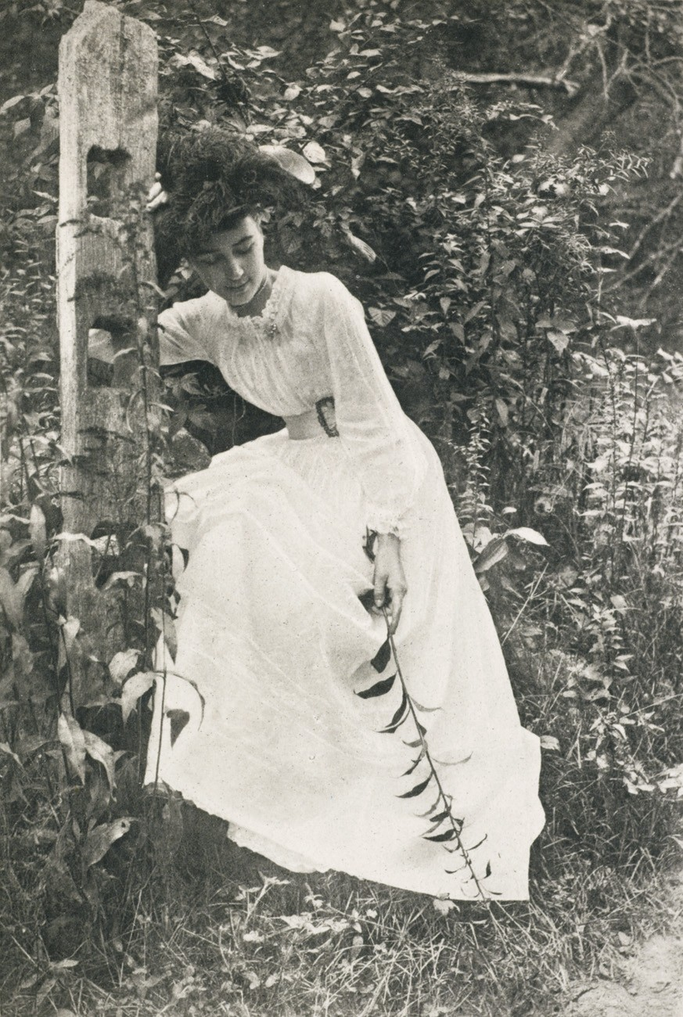
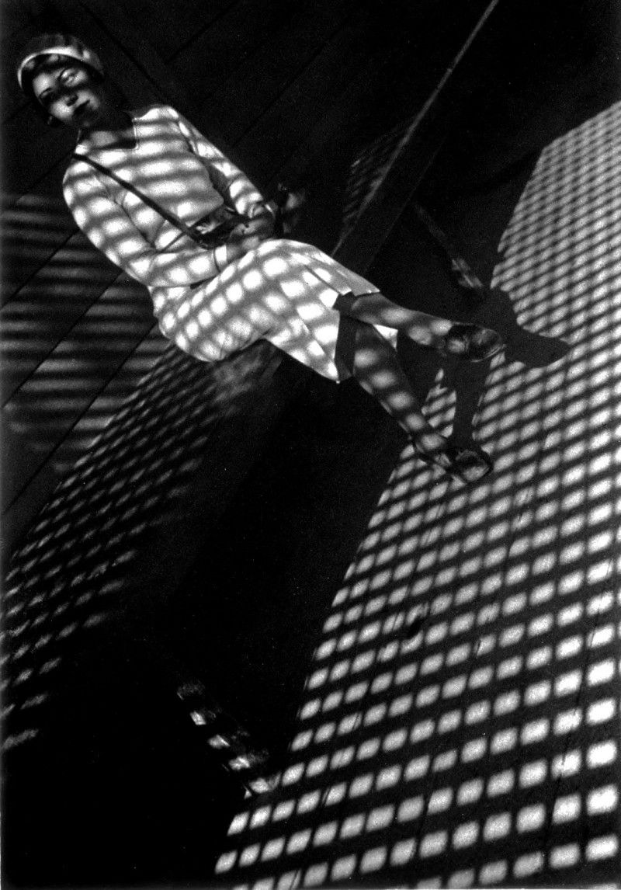
Exkurz: umělecká moderna a avantgarda
Fotografie éry historismu (pozdní 19. století)
Avantgardní fotografie: Alexander Rodčenko (30. léta 20. století)

Slide 11
Konec moderny nezřetelný
Závěr 20. století a současnost:
pozdní moderna
postmoderna
radikalizovaná moderna
tekutá modernita
Z. Baumann: Tekutá modernita:
„Kapaliny se pohybují snadno. „Tečou“, „plynou“, „proudí“, „prosakují“; a na rozdíl od pevných látek je není snadné zastavit – obtékají překážky v cestě, jiné rozpouštějí nebo odnášejí s sebou, další prosáknou skrz ně. Mimořádná pohyblivost tekutin je tím, co je spojuje s představou „lehkosti“. (…) To jsou některé z důvodů, proč lze „kapalnost“ či „tekutost“ považovat za vhodné metafory pro zachycení povahy současné, v mnohém ohledu originální fáze dějin modernosti.“

Slide 12
Moderna, modernita, modernizace: modernizační procesy v teorii a praxi
Literatura
Základní
MYŠKA Milan: Modernizace jako teoretický problém, in: Rakouské Slezsko v procesu modernizace 1742-1914. Ostrava 2020, s. 25-37.
WEHLER Hans-Ulrich: Modernisierungstheorie und Geschichte. Göttingen 1975.
Doporučená
BAUMANN Zygmunt: Tekutá modernita. Praha 2020.
Loewenstein Bedřich: Víra v pokrok. Dějiny jedné evropské ideje. Praha 2009.
FREIMANOVÁ Milena (red.): Povědomí tradice v novodobé české kultuře. Praha 1988.

